Slide 1
Урок русского языка во 2 классе

Slide 2
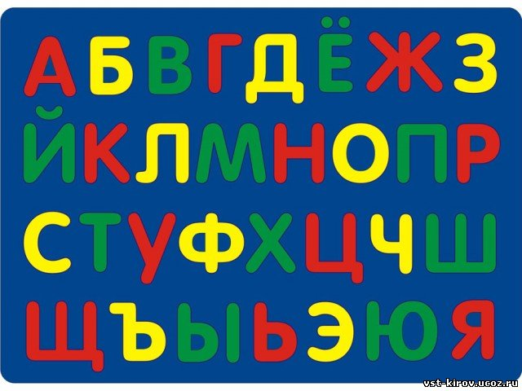
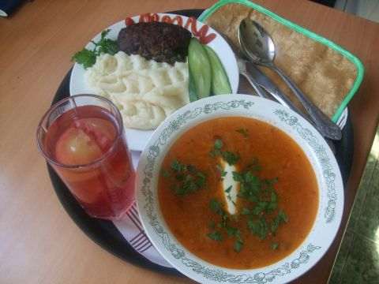
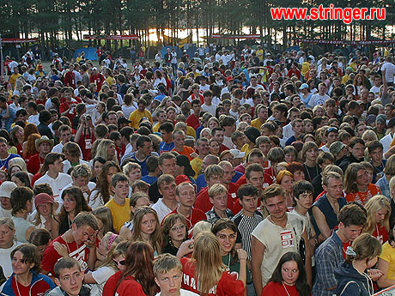
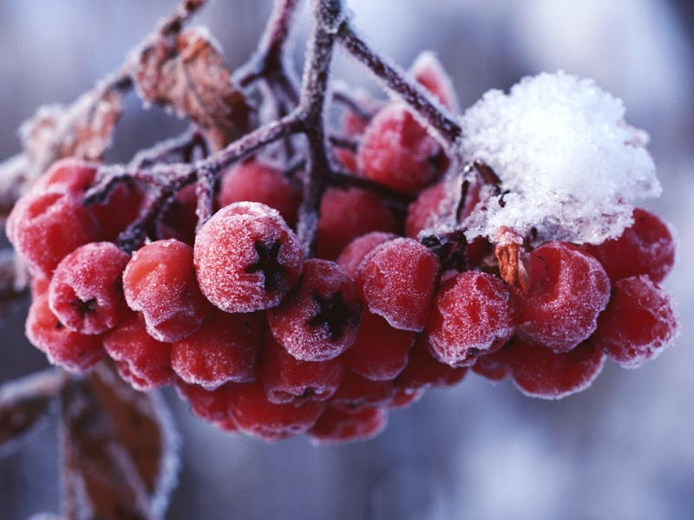
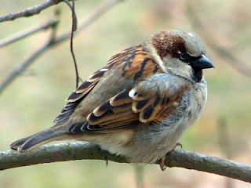
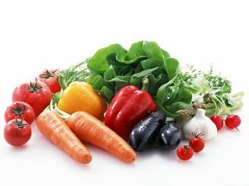
Словарная работа

Slide 3
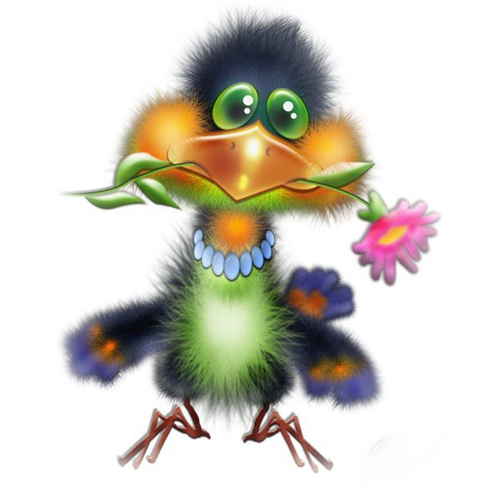
арфаграма
орфограмма
ЖИ-ШИ

Slide 4
Цель нашего урока
Познакомиться сорфограммой в сочетаниях ЖИ-ШИ
Поупражняться в написании слов с ЖИ-ШИ и обозначении орфограмм
Научиться обозначать орфограмму в сочетаниях ЖИ-ШИ

Slide 5
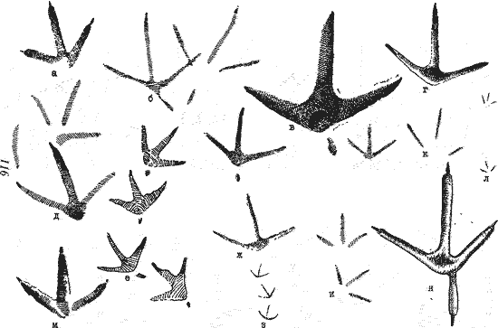
Чистописание
Стр 40 Урок 95

Slide 6
Найди лишнее
сторож.т, ж.ть, пруж.на, ж.лток.
Ш.повник, ш.лестит, душ.стый, камыш. .

Slide 7
Индивидуальное задание

Slide 8
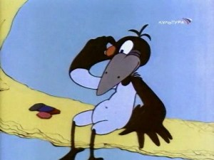
Домашнее задание
Стр 101 правила, стр 102 Упражнение 167

Slide 9
Итог
Орфограмма – это опасное место в слове.
Все орфограммы подчёркиваем двумя чертами.
Звуки ж –ш – всегда мягкие согласные.
Написание буквы и после ж и ш – орфограмма.

Slide 10
Молодцы!

